Slide 1



아두이노 세미나
01
소개
아두이노를 제작해봅시다.
세미나 통과 기준
제대로 동작하는 아두이노 만들기
세미나 진행 방식 (진행 시간, 보강 여부)
방학에 진행합니다.

Slide 2
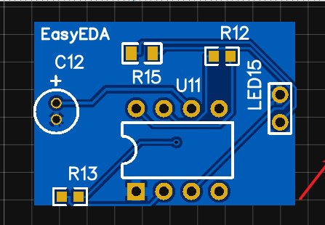
아두이노 세미나 - 목차
01
01
아두이노
아두이노가 정확히 무엇인지 알아보기
02
회로분석
아두이노 회로도 살펴보기
03
프로토타입
브레드 보드로 아두이노 제작하기
04
PCB
EasyEDA 를 사용하여 아두이노 회로를 gerber 파일로 제작 후 주문하기

